Slide 1
МАОУ Зайковская СОШ №2
Отчёт о проведении месячника военно-патриотического воспитания
«Мы – наследники Победы»
Ответственное лицо: Клявлина Елена Александровна, педагог-организатор
Мурзина Наталья Владимировна, заместитель директора по воспитательной работе

Slide 2
В период с 23 января по 24 февраля в МАОУ Зайковской СОШ №2 проходил месячник военно-патриотического воспитания, в целях развития гражданской инициативы подрастающего поколения в процессе социально- полезной деятельности, воспитания уважения к героическому прошлому своего народа, привлечения внимания общественности к патриотическому воспитанию.

Slide 3
В рамках месячника было проведено 29 мероприятий, в которых приняли участие 238 человек. Из них 209 детей разновозрастного возраста, 18 педагога и 11 родителей.

Slide 4
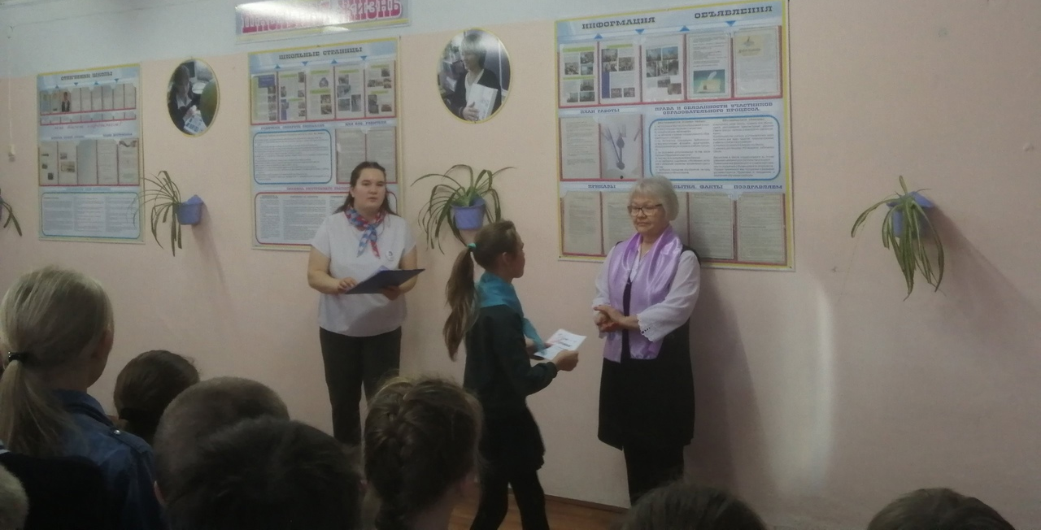
Торжественное открытие месячника (209 участников)

Slide 5
«Мы наследники победы»
Победителями конкурса – соревнования стали: среди 1-4 классов: 1 А класс – классный руководитель: Безгодова Светлана Александровна. Среди 5-11: 9 Б класс – классный руководитель Безгодова Светлана Александровна и 8 А класс – классный руководитель: Попова Светлана Александровна

Slide 6
«Парта Героя»
22 февраля в жизни нашей школы произошло знаменательное событие –открытие «Парты Героя». Эта традиция возникла ещё после Великой Отечественной войны, когда в классах российских школьников появились парты Зои Космодемьянской, Юрия Гагарина и других великих героев. Общим решением ребят и педагогов было предложено сделать парту Героя с именем нашего выпускника Артёма, за боевые заслуги. Артём Владимирович очень добрый и скромный человек, о своих боевых заслугах он говорит так: "Это просто моя работа".

Slide 7
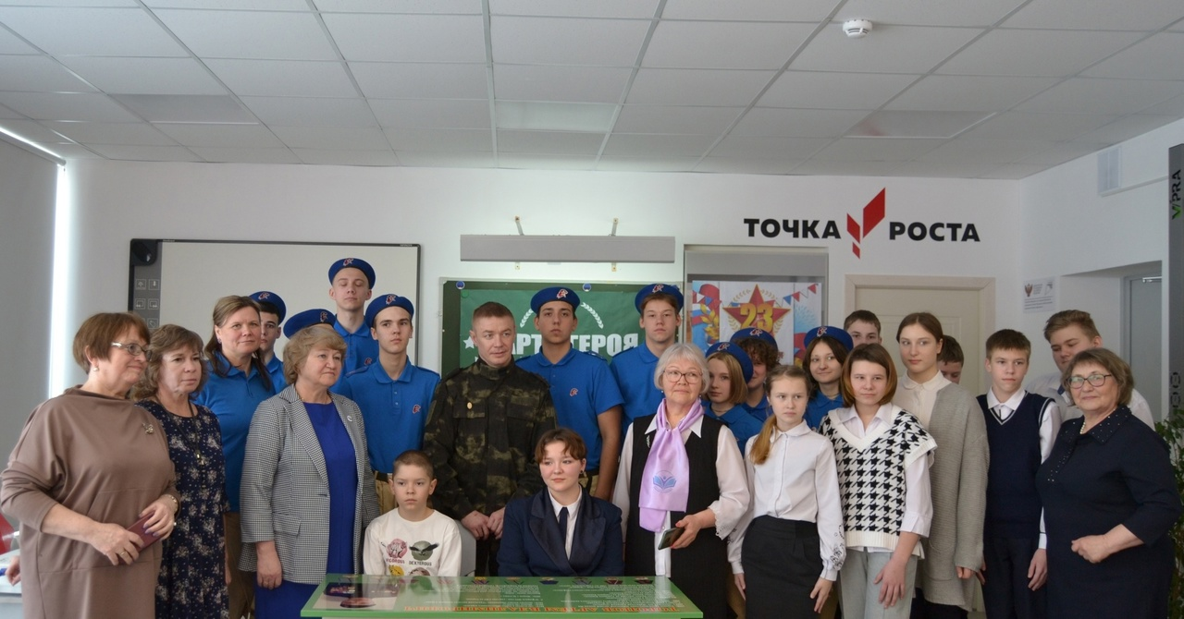
«Парта Героя»

Slide 8
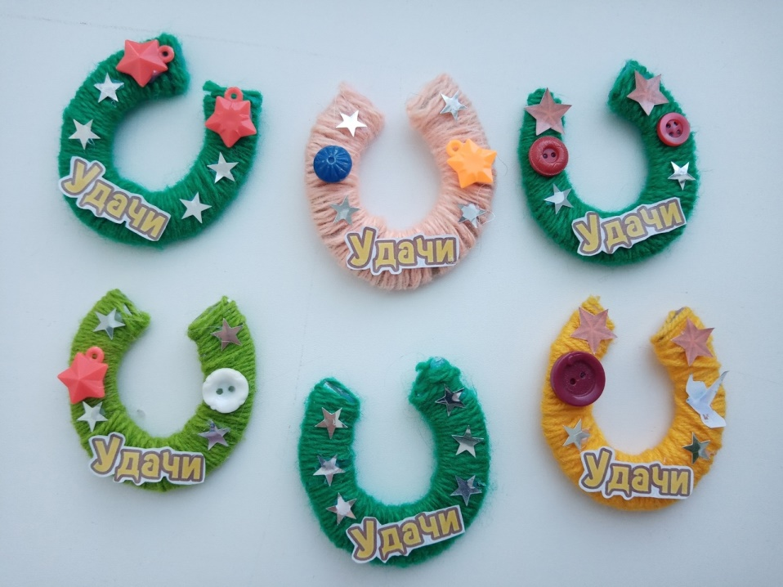
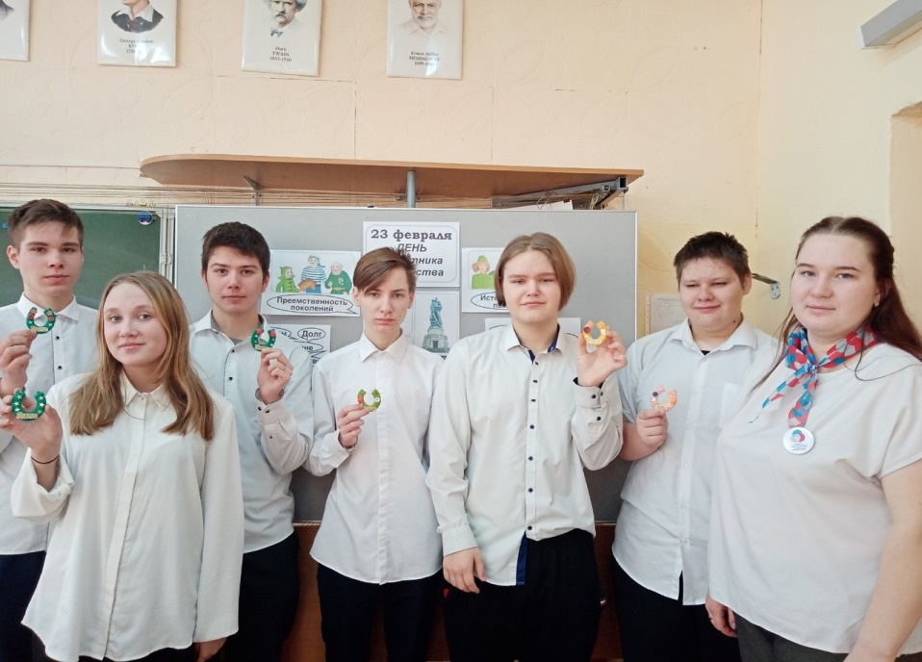
«Талисман добра»
(36 участников)
Обучающиеся нашей школы посетили мастер-класс от советника директора по воспитанию "Талисман добра". Ребята с радостью изготовили талисманы для участников СВО .Талисманы переданы в пункт сбора гуманитарной помощи, откуда отправятся военнослужащим.

Slide 9
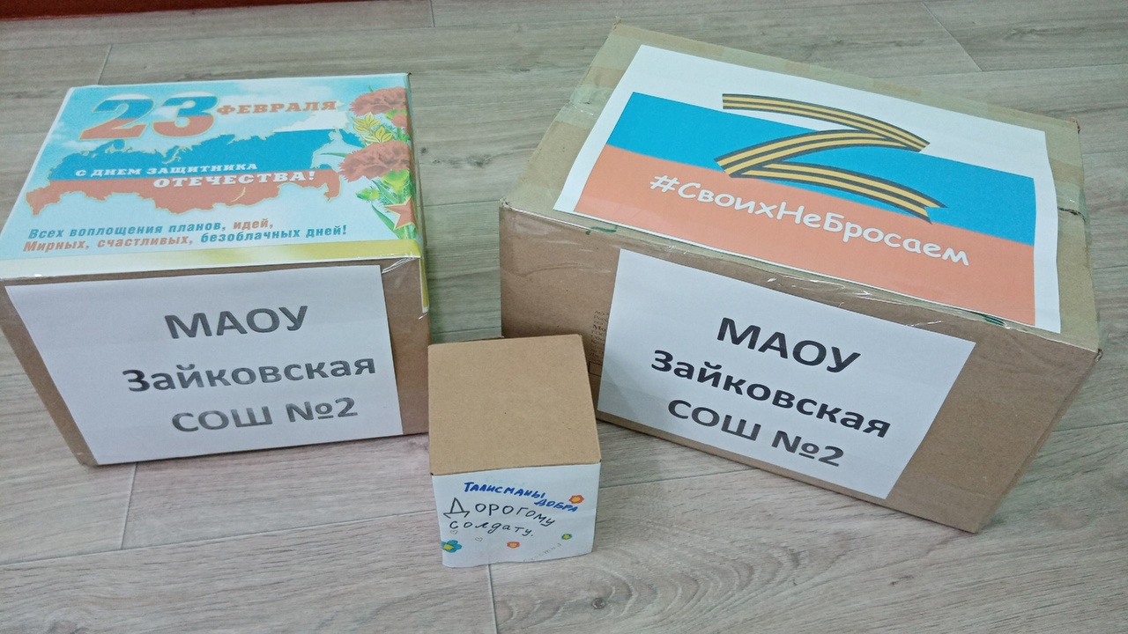
«Своих не бросаем»
(12 участников)
Учащиеся нашей школы собрали гуманитарную помощь, «Талисманы добра» и открытки к 23 февраля и отправили их участникам СВО в г.Елань

Slide 10
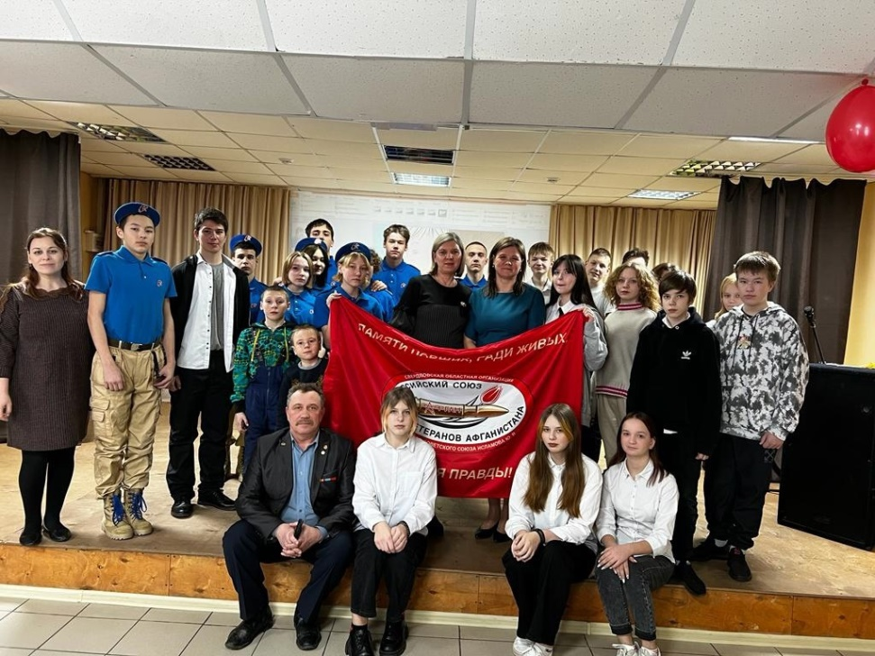
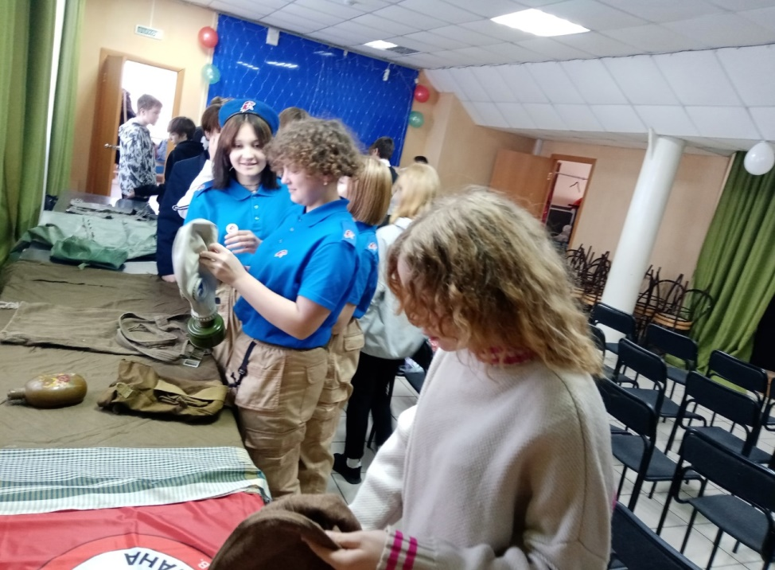
«Мой отец – моя гордость»
20 февраля состоялась встреча обучающихся 8-9 (38 человек) классов с членом Ирбитской организации "Российский союз ветеранов войны в Афганистане" Никитиным Николаем Юрьевичем.

Slide 11
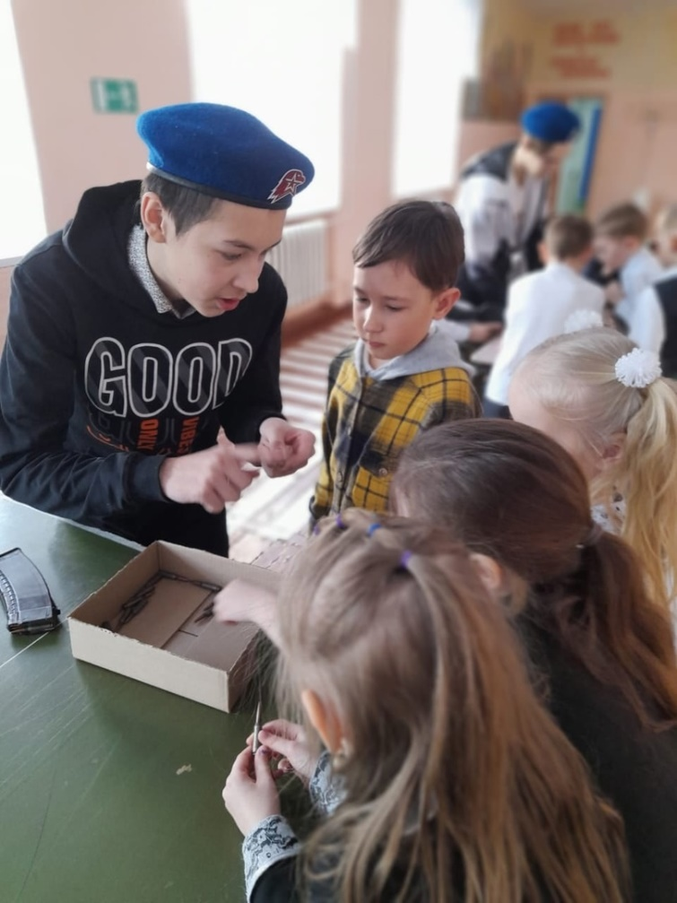
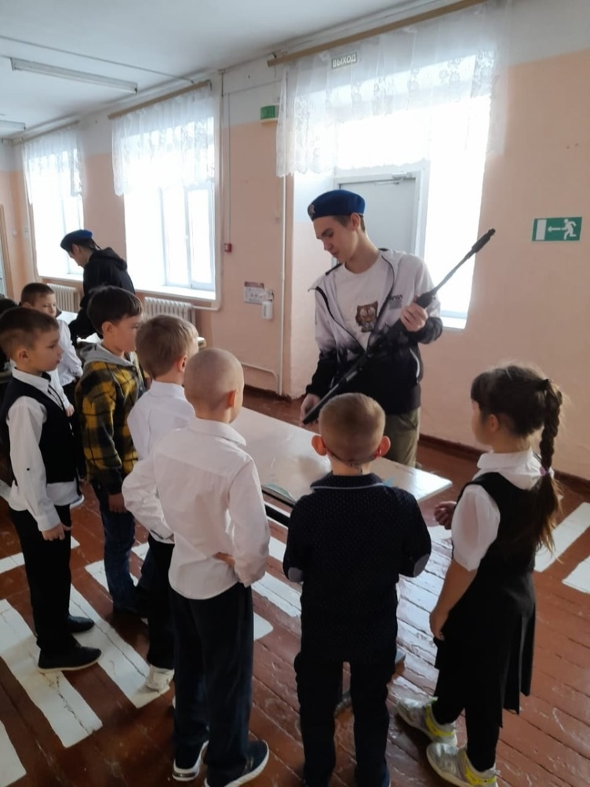
«Беркут в деле»
20 февраля патриотический клуб "Беркут" провели мастер-класс по разборке и сборке автомата АК-74.
(207 участников)

Slide 12
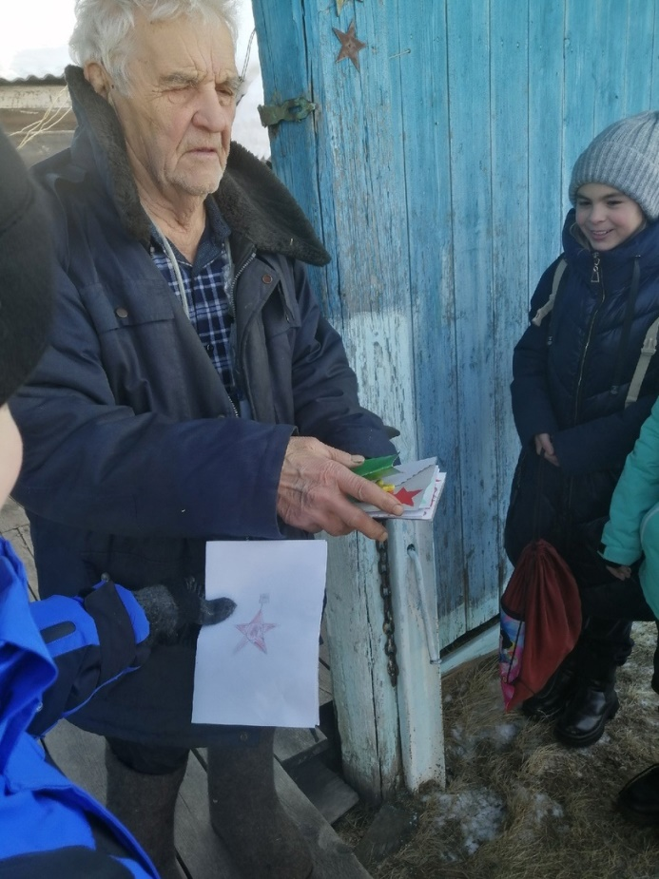
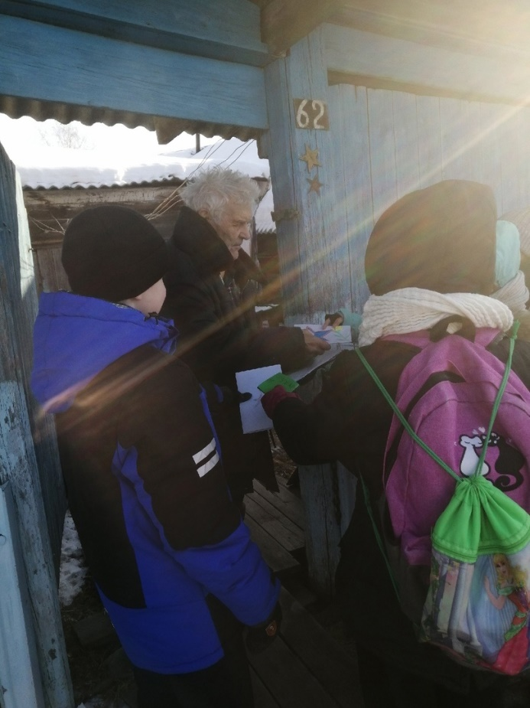
«Ветеран живёт рядом»
В нашей школе уже традиционной стала благотворительная акция «Ветеран живет рядом", в ходе которой в знак внимания и уважения наши ребята вручают поздравительные открытки, сделанные своими руками, с пожеланиями здоровья, благополучия, долгих лет жизни. (16 участников)

Slide 13
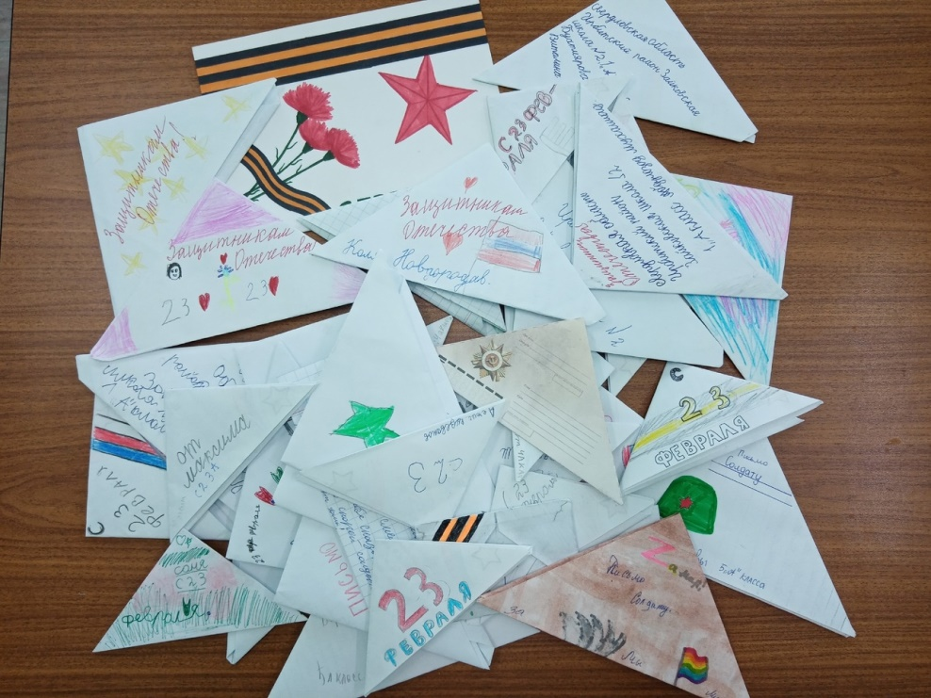
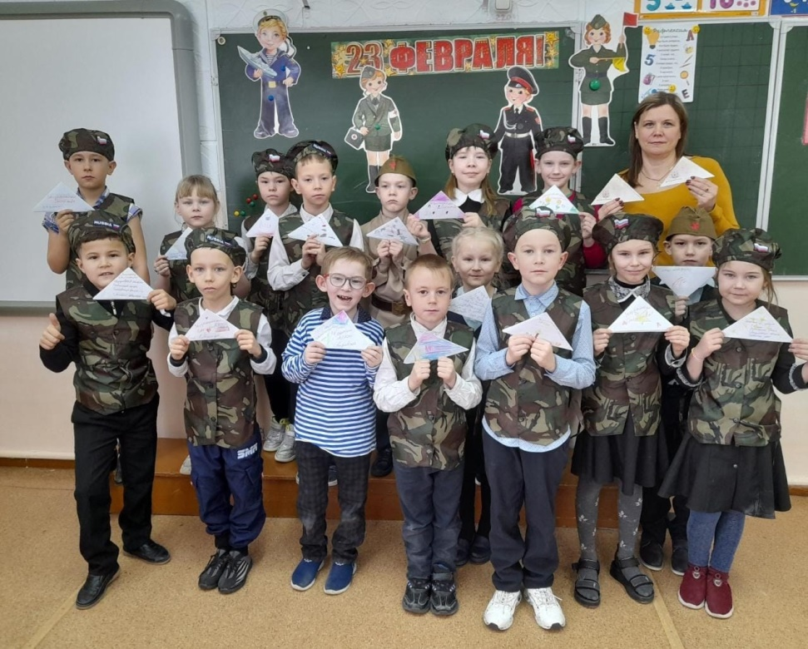
«Письма солдату»
Обучающиеся нашей школы в преддверии Дня Защитника Отечества участвуют в акции "Письмо защитнику Отечества". Ребята выразили поддержку всем военнослужащим, благодарность за защиту нашей страны, гордость за мужество и стойкость духа. Кроме этого поздравили их с наступающим "Днём Защитника Отечества" и пожелали скорее вернуться домой. (198 участника)

Slide 14
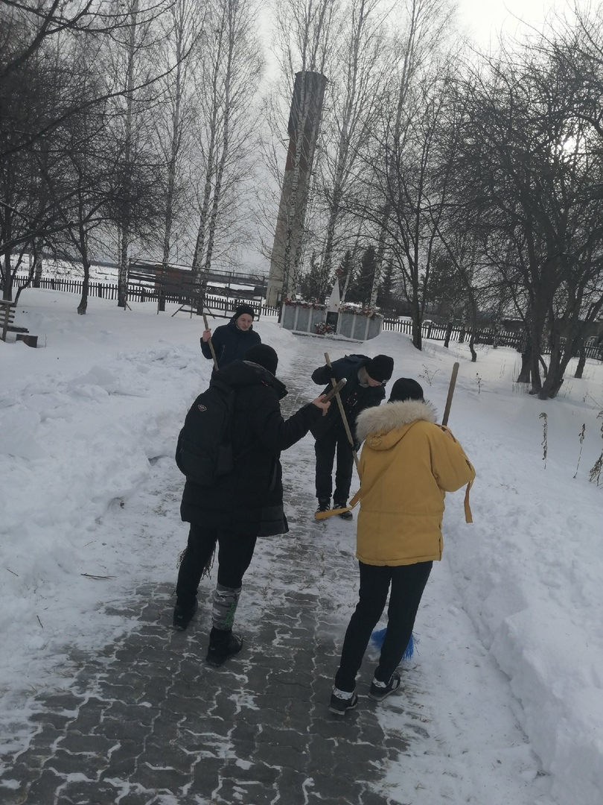
Акция «Чистая память»

Slide 15
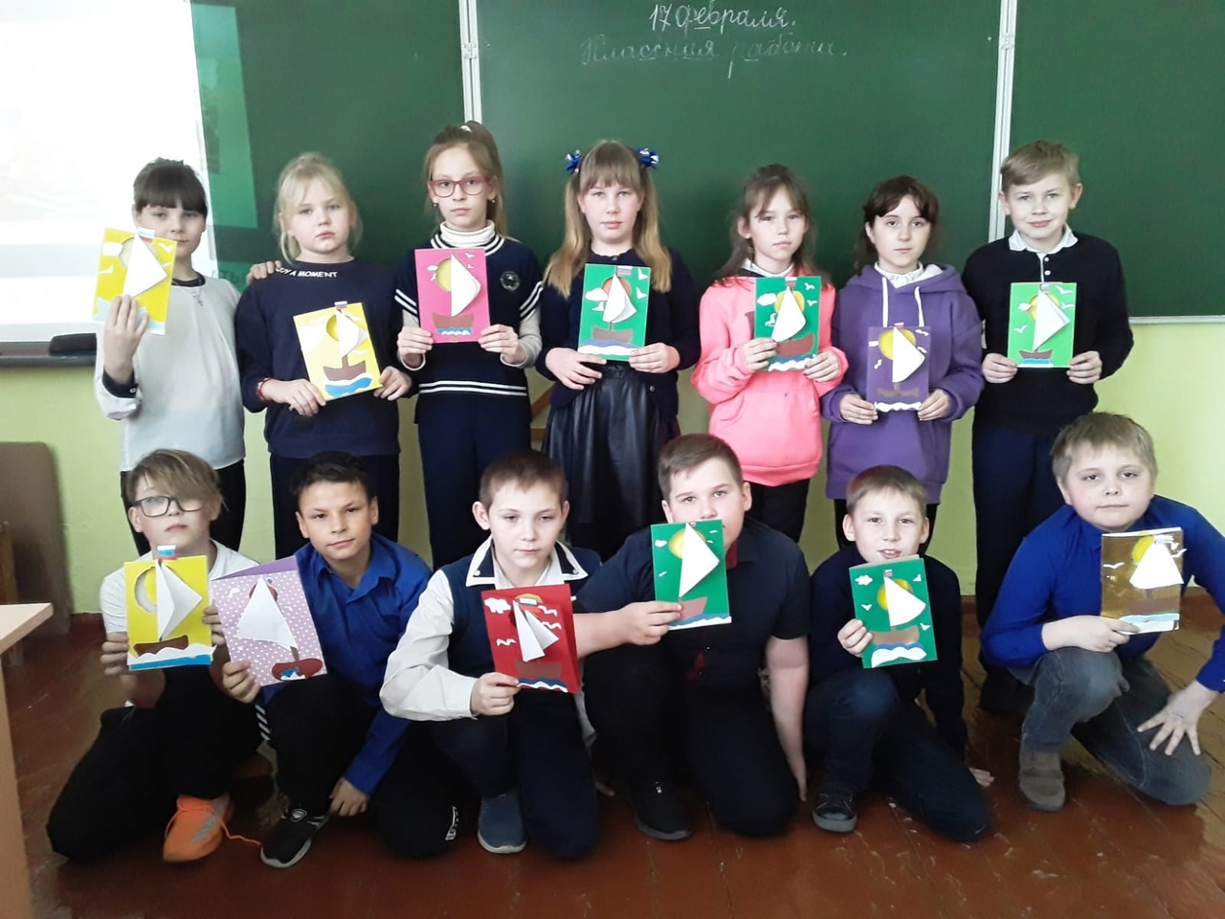
Акция «Поздравительная открытка: С 23 февраля поздравляю я тебя!» (81 участник)

Slide 16
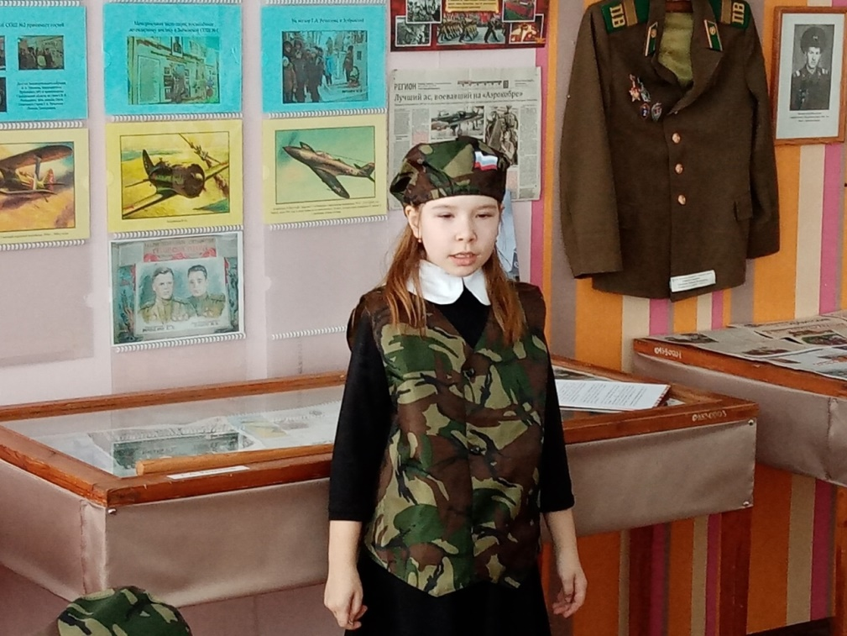
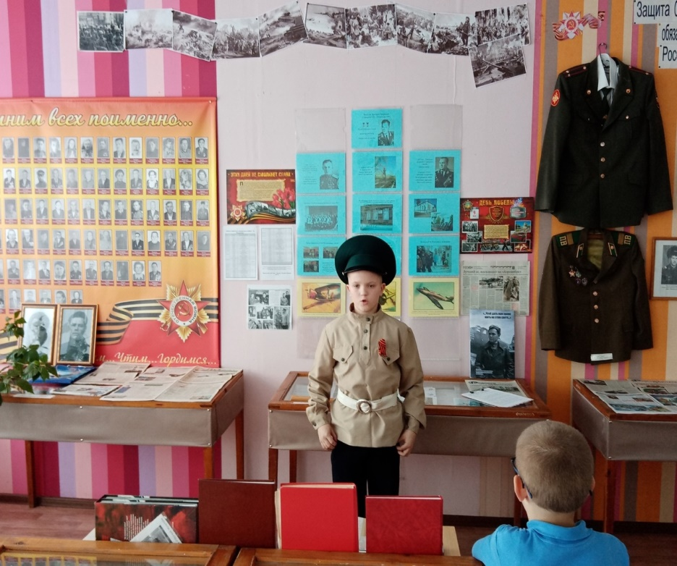
Конкурс чтецов среди 1-11 классов «Если мы войну забудем!»
Если мы войну забудем!
Под таким названием 10 февраля прошёл школьный конкурс чтецов в память участникам Великой Отечественной Войны для 1 - 11 классов. В конкурсе приняло 15 обучающихся.

Slide 17
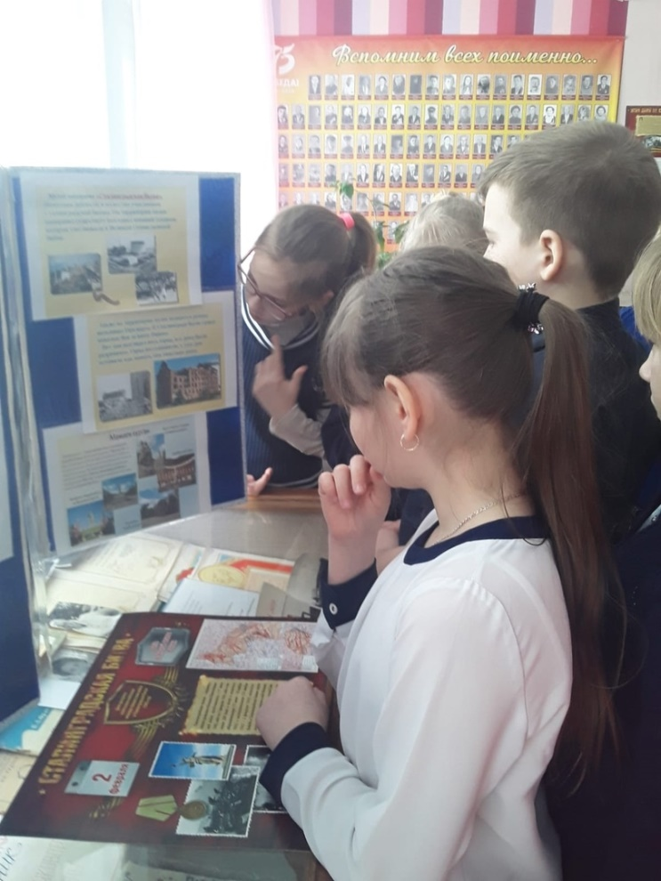
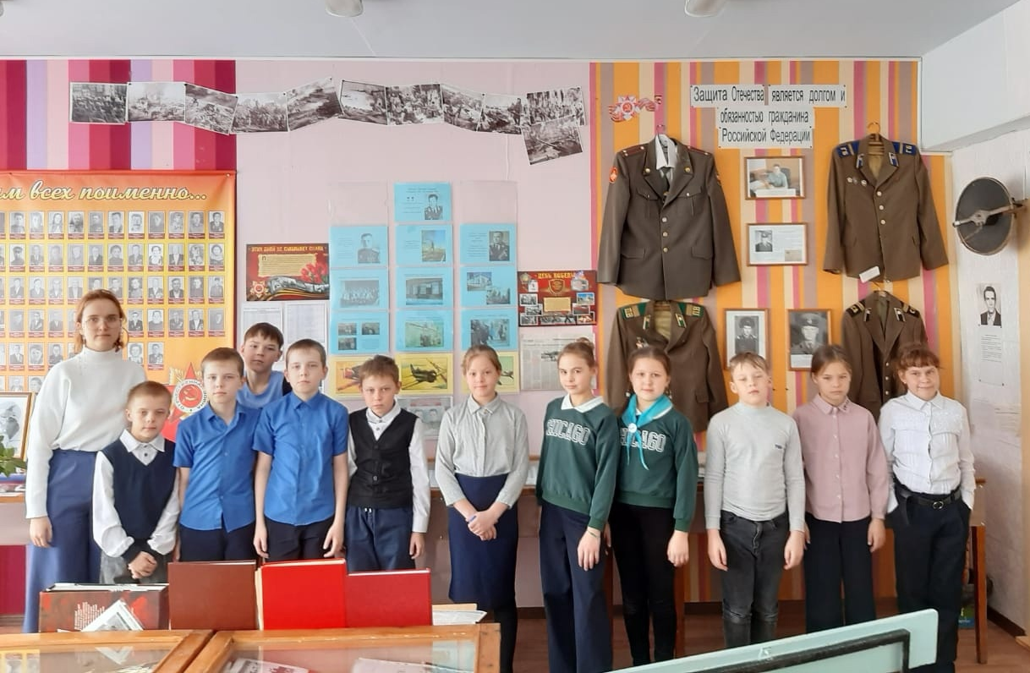
Экскурсии в школьный музей истории
На протяжении месячника оборонно-массовой и военно - патриотической работы обучающиеся школы посещали школьный музей.(209 участников)

Slide 18
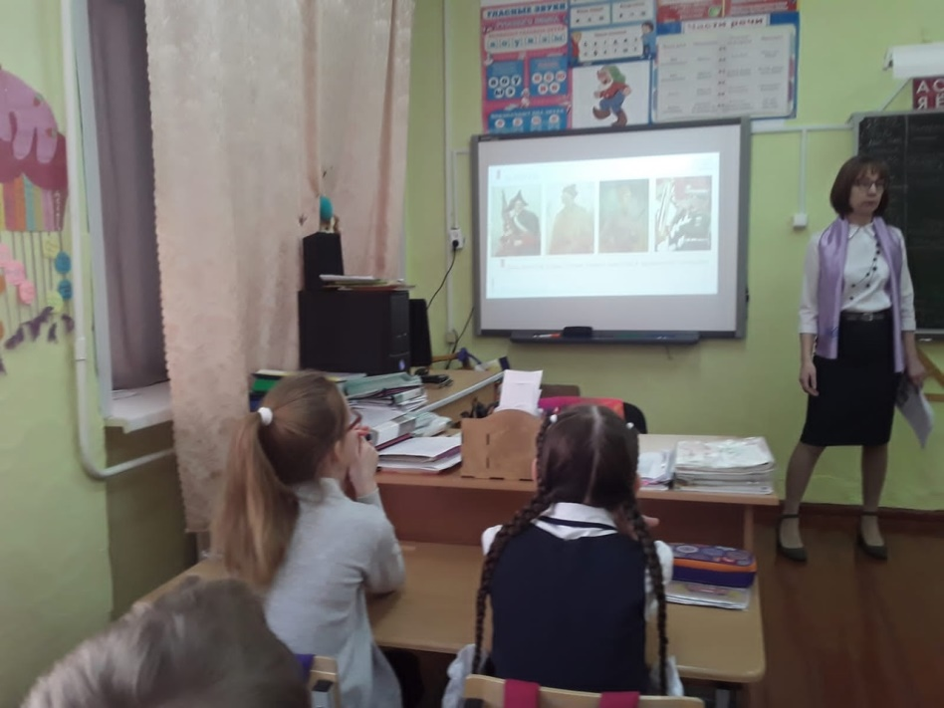
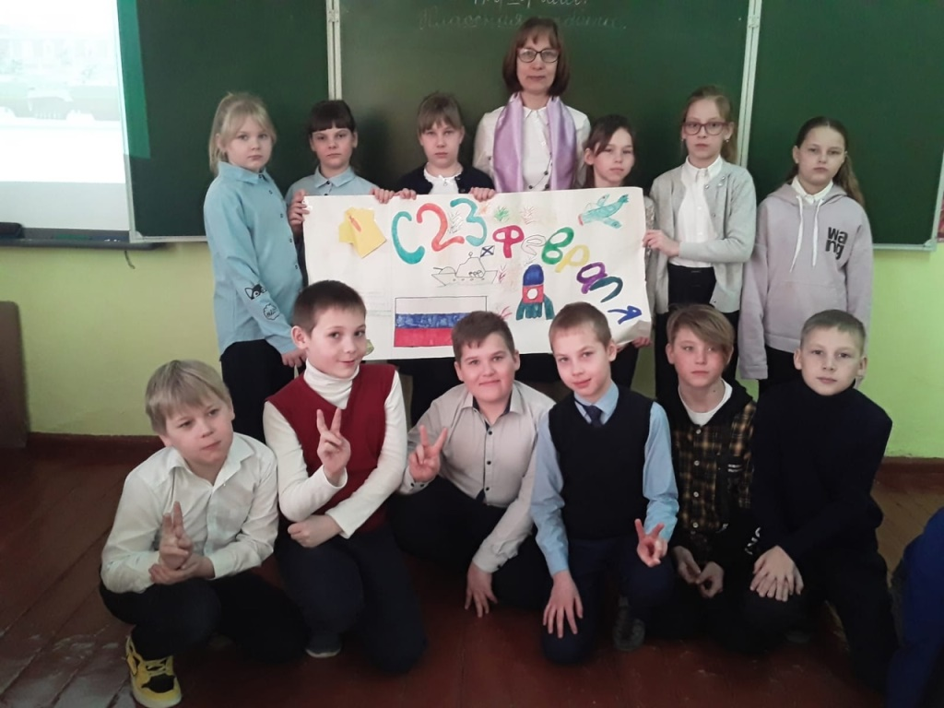
Уроки мужества
(172 участника)

Slide 19
Военно-спортивная игра «Зарница»
(96 участников)
21 февраля состоялась военно-спортивная игра «Зарница-2023».
Участниками мероприятия стали учащиеся 5-9 классов. Участники были все готовы на «отлично», все были настроены только на победу, да и количество баллов было без большого отрыва от результатов других команд.
По итогам "Зарницы" получились следующие результаты.
1 место - 9Б класс
2 место - 8А класс,
3 место - 6А класс;
Хорошее боевое настроение, позитив, дали много положительных эмоций, заряда бодрости и здоровья участникам игры «Зарница-2023».

Slide 20
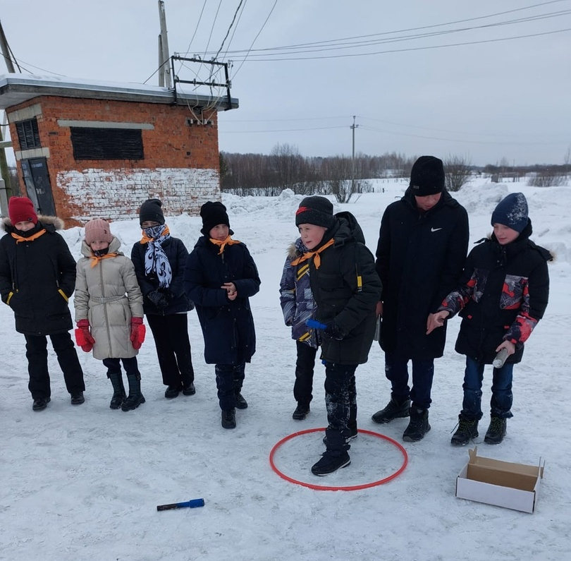
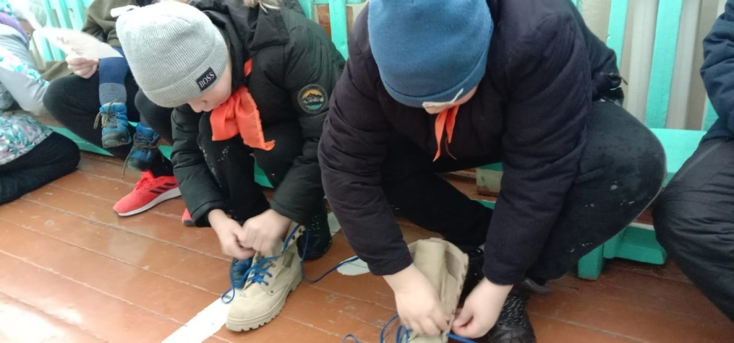
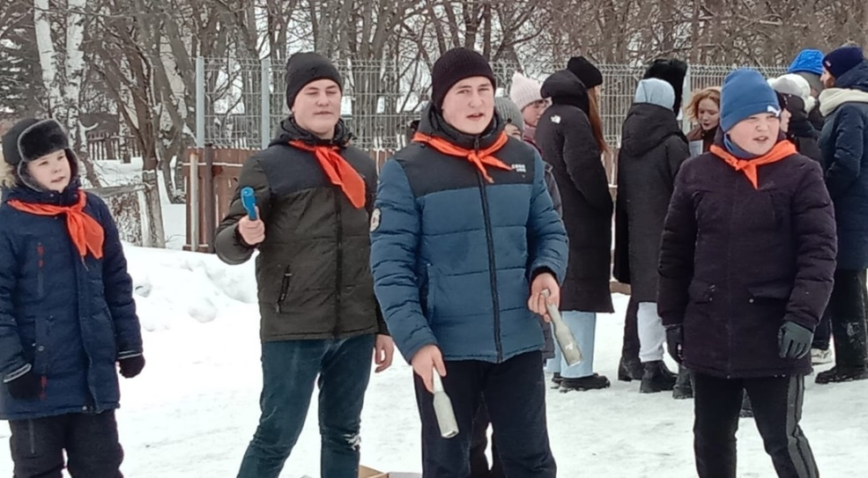
Военно-спортивная игра «Зарница»
(96 участников)

Slide 21
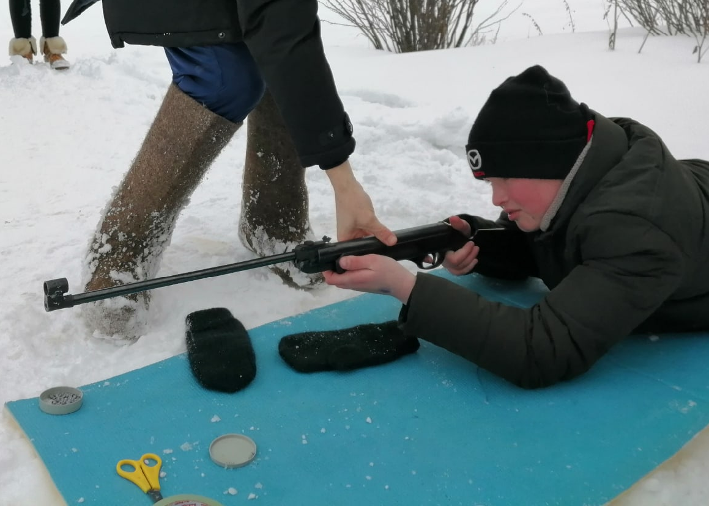
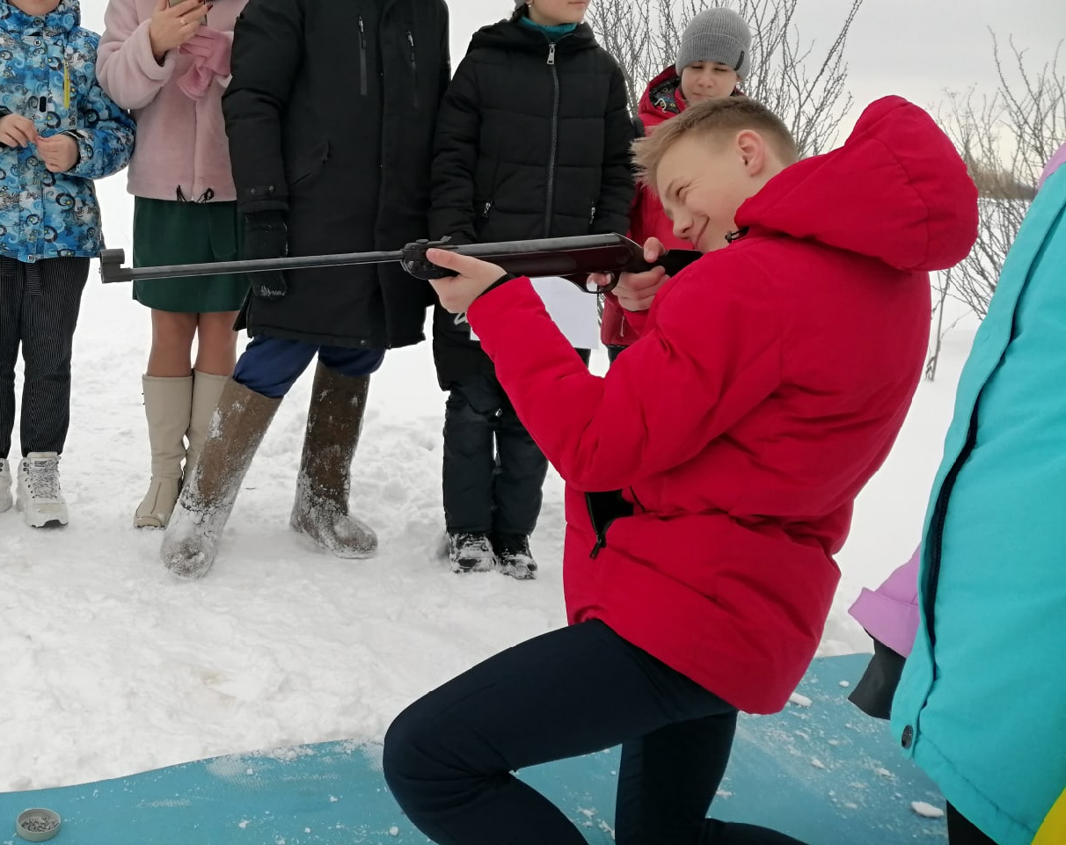
Конкурс «Меткий стрелок»
(32 участника)

Slide 22
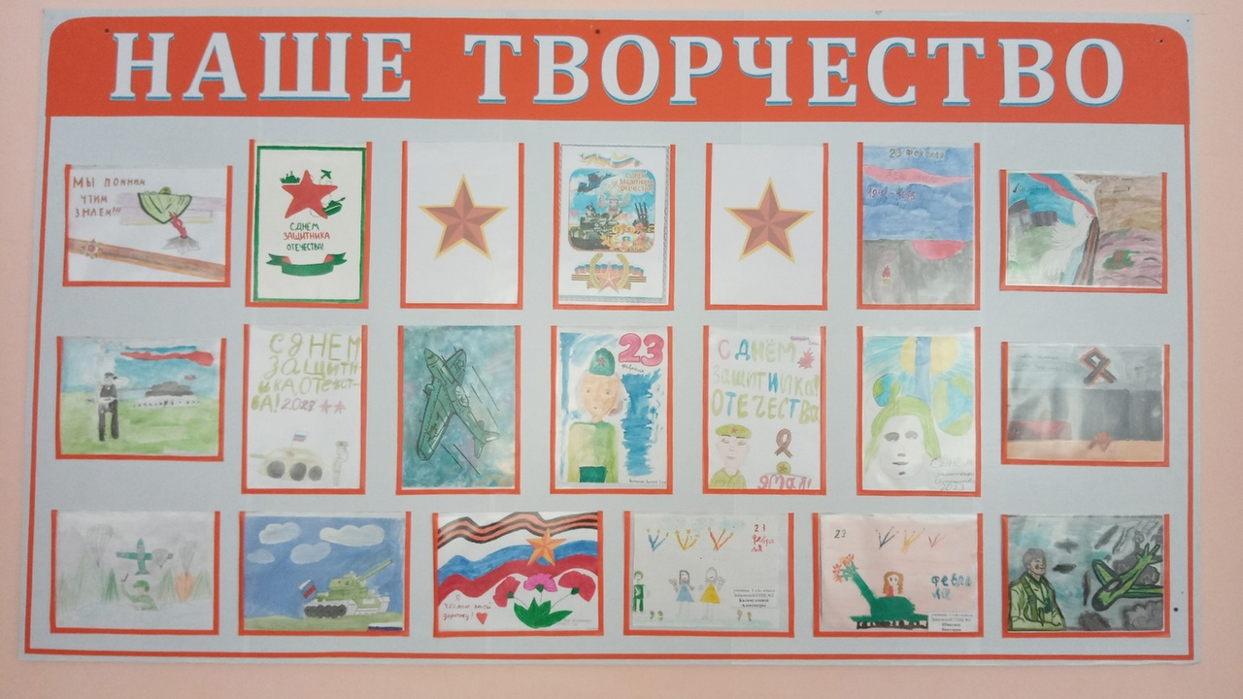
Конкурс детского рисунка
«С 23 февраля!»
(104 участника)

Slide 23
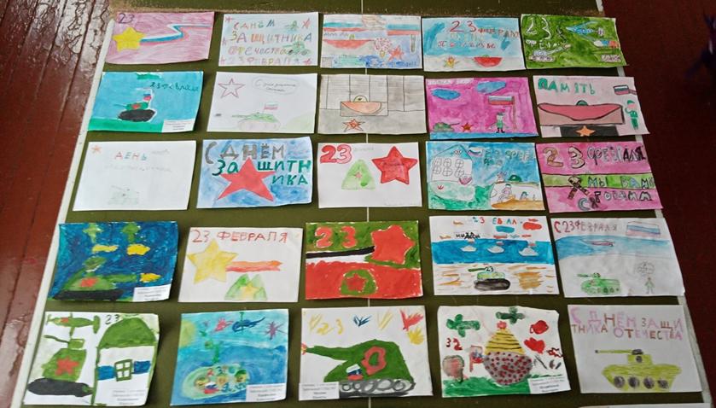

Slide 24
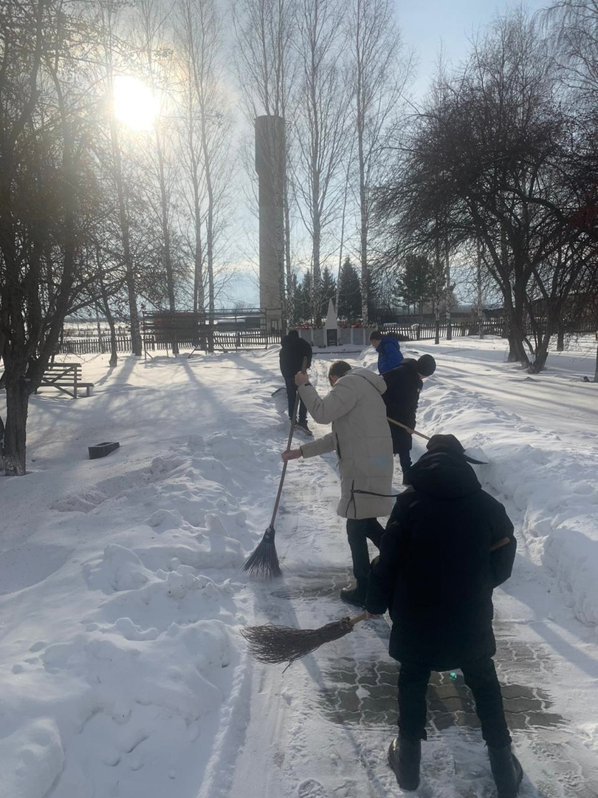
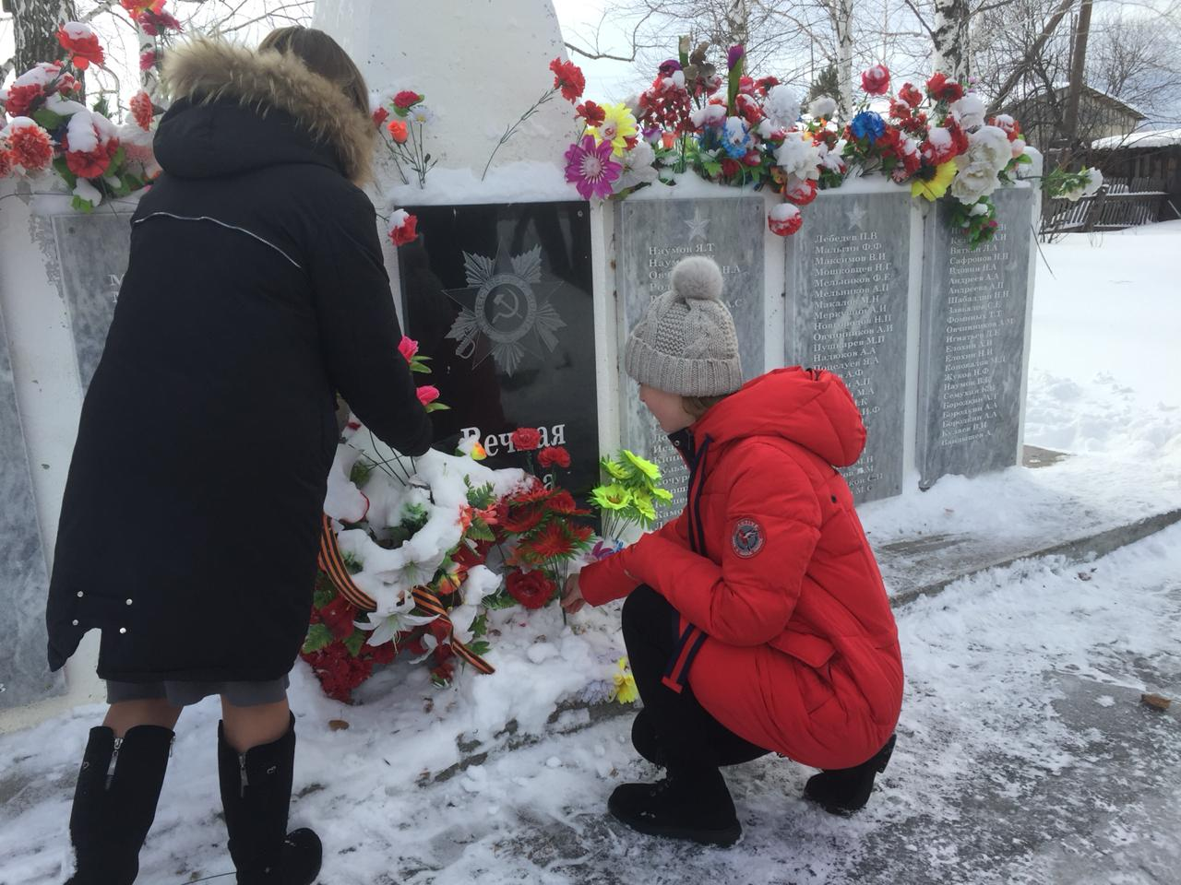
Акция «Цветы на снегу!»
(36 участников)

Slide 25
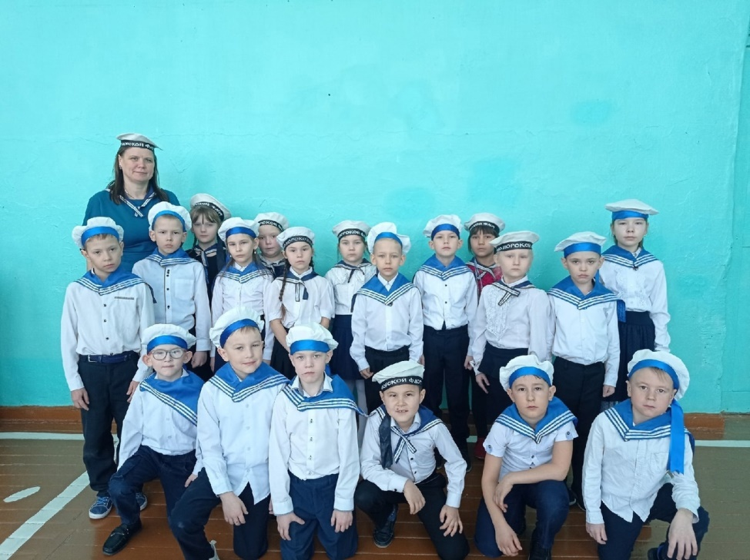
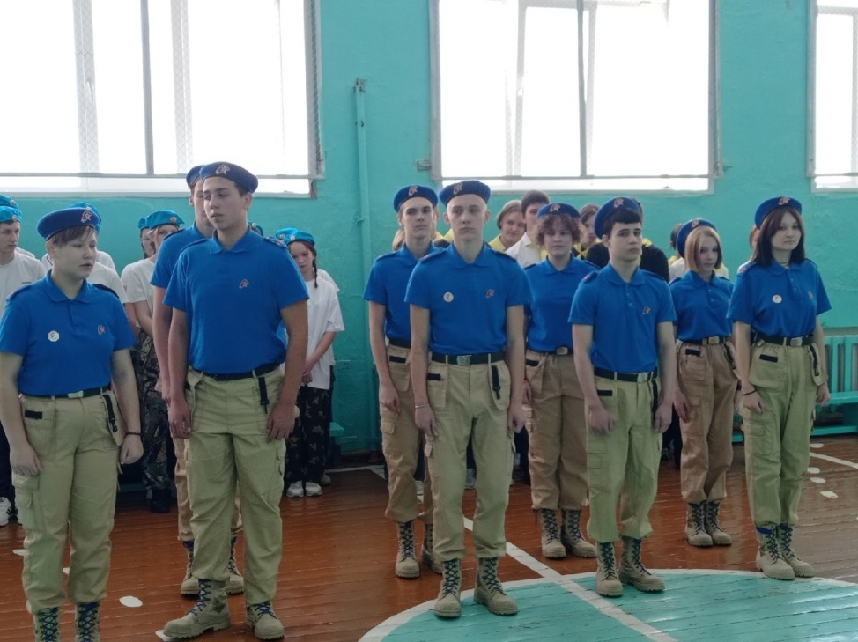
Смотр строя и песни
В рамках месячника оборонно-массовой и военно - патриотической работы 15 февраля состоялся школьный смотр строя и песни, посвященный Дню Защитника Отечества. (183 участника)

Slide 26
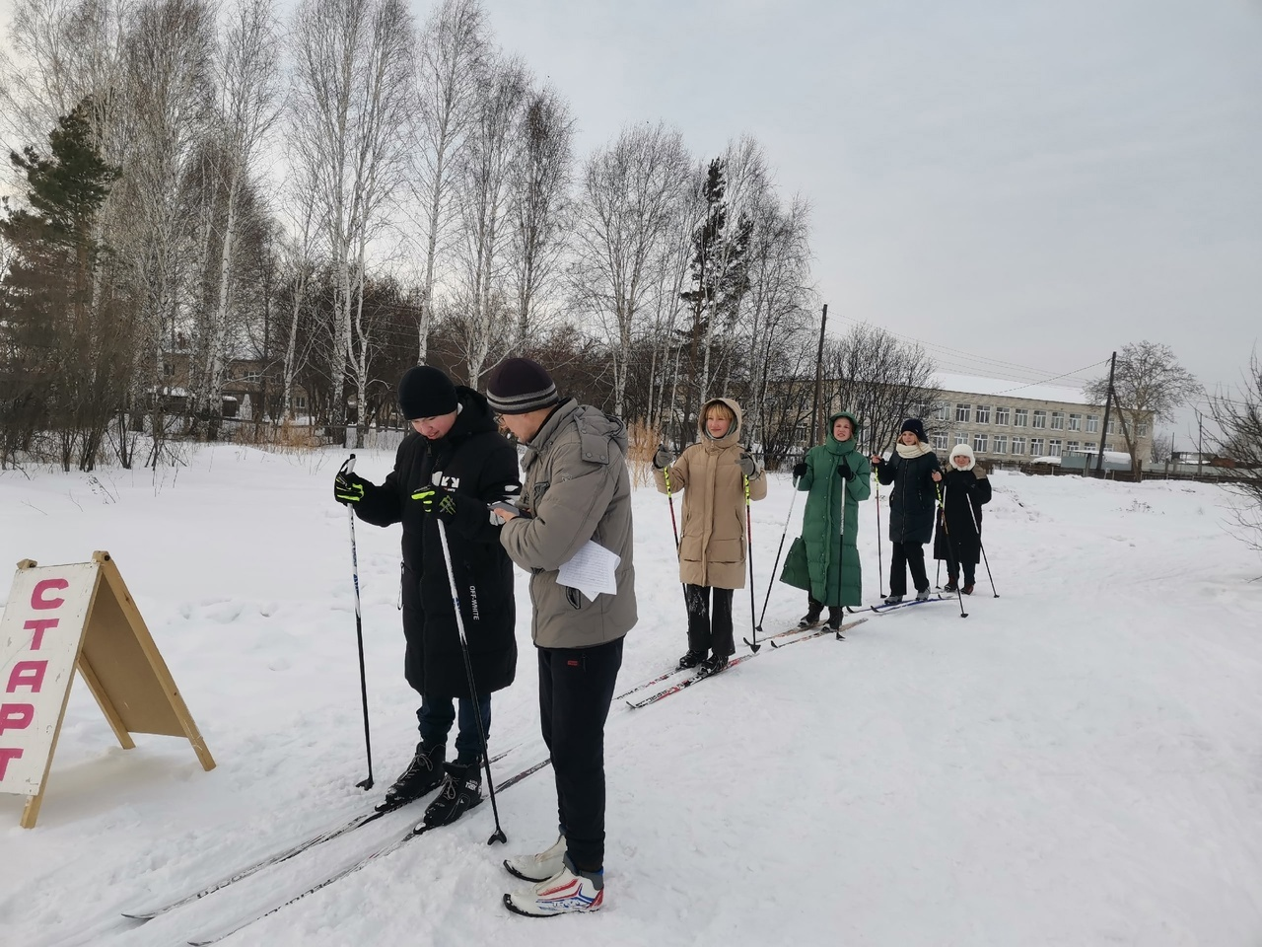
Лыжные гонки
(64 участника)

Slide 27
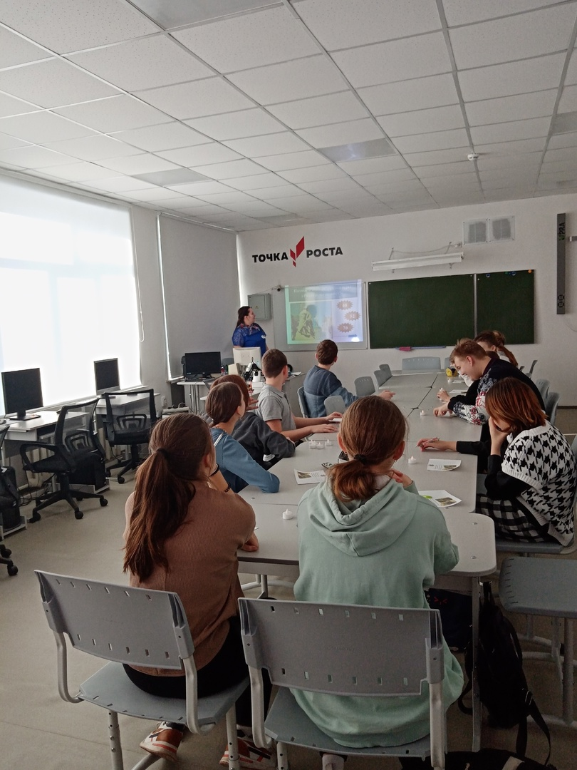
«Сталинградская битва»
2 февраля 1943 года Советские войска разбили немецко-фашистские войска в Сталинградской битве. В преддверии этого важного события для обучающихся организована интерактивная викторина.
(86 участников)

Slide 28
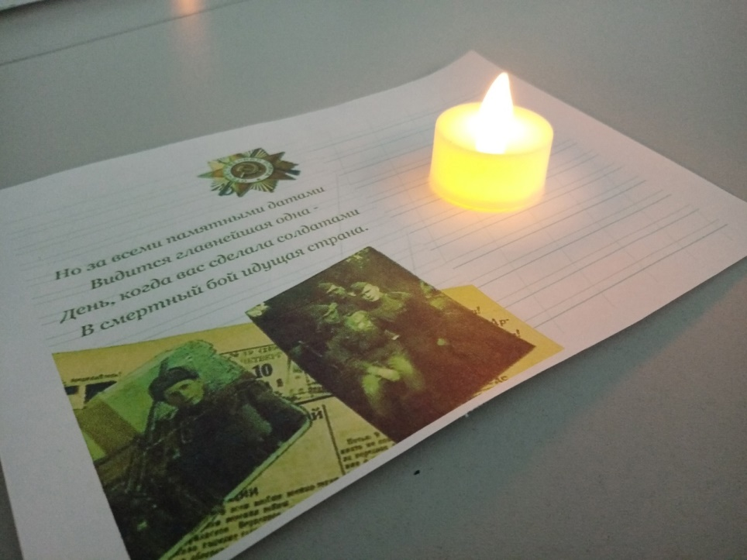
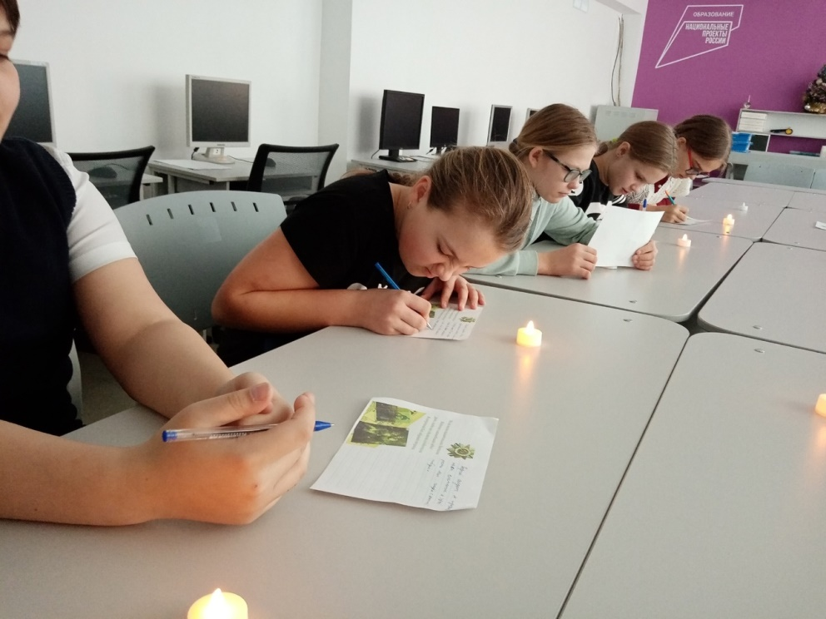
Сталинградская битва — одно из крупнейших значимых событий в Великой Отечественной войне. Она началась 17 июля 1942 года и закончилась 2 февраля 1943 года. В преддверии этого события сегодня в школе прошла акция "Письмо потомкам". (64 участника)

Slide 29
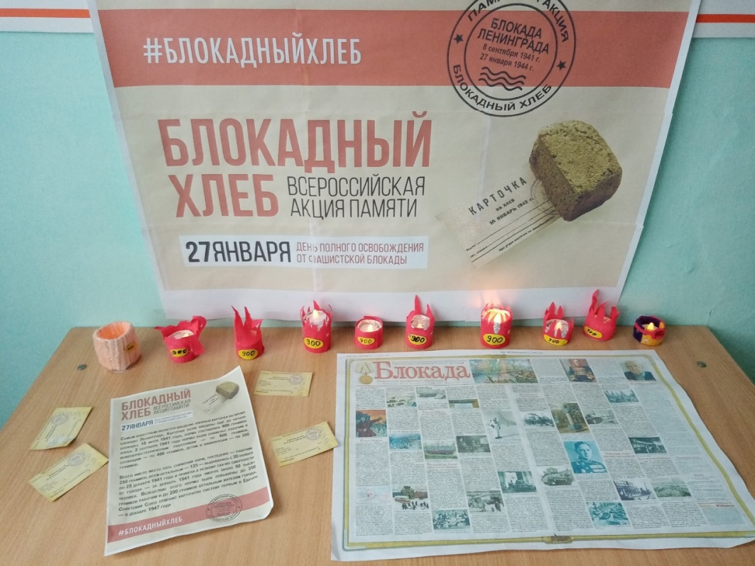
Акция «Блокадный хлеб»
В этот памятный день по всей школе была особая атмосфера. Прошли беседы и классные часы, оформлена выставка. Ребята почтили память погибших блокадного Ленинграда.
(204 участника)

Slide 30
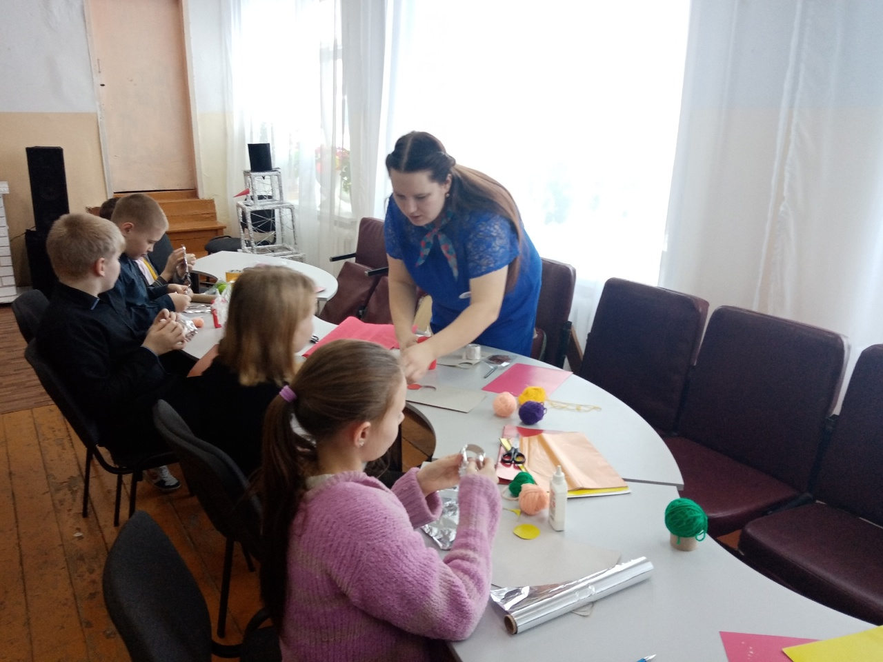
«Свеча памяти»
Обучающиеся изготовили подсвечники, используя подручный материал, на которых нарисовали и наклеили цифры «900» (в литературе и на памятниках используется округление до 900 дней Блокады». (67 участников)

Slide 31
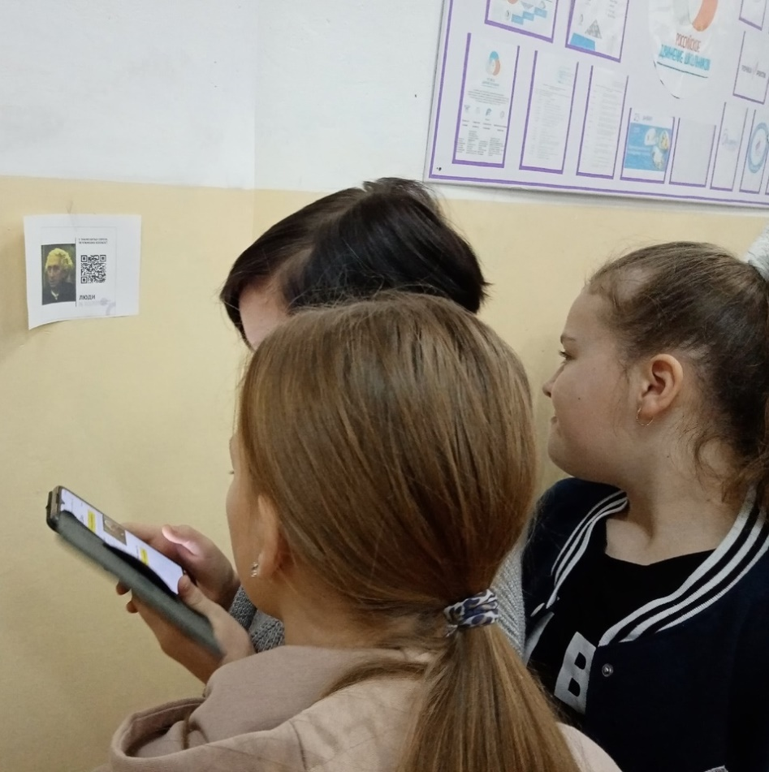
«Холокост»
День освобождения Красной армией крупнейшего «лагеря смерти» Аушвиц-Биркенау (Освенцима) – День памяти жертв Холокоста. Сегодня, 24 января организован исторический квест «История в деталях». В начале квеста обучающимся были розданы бланки с вопросами. Дети находили размещенные в центре детских инициатив постеры, содержащие разрозненные информационные фрагменты с QR-кодами, получали по QR-кодам дополнительную информацию. (164 участника)

Slide 32
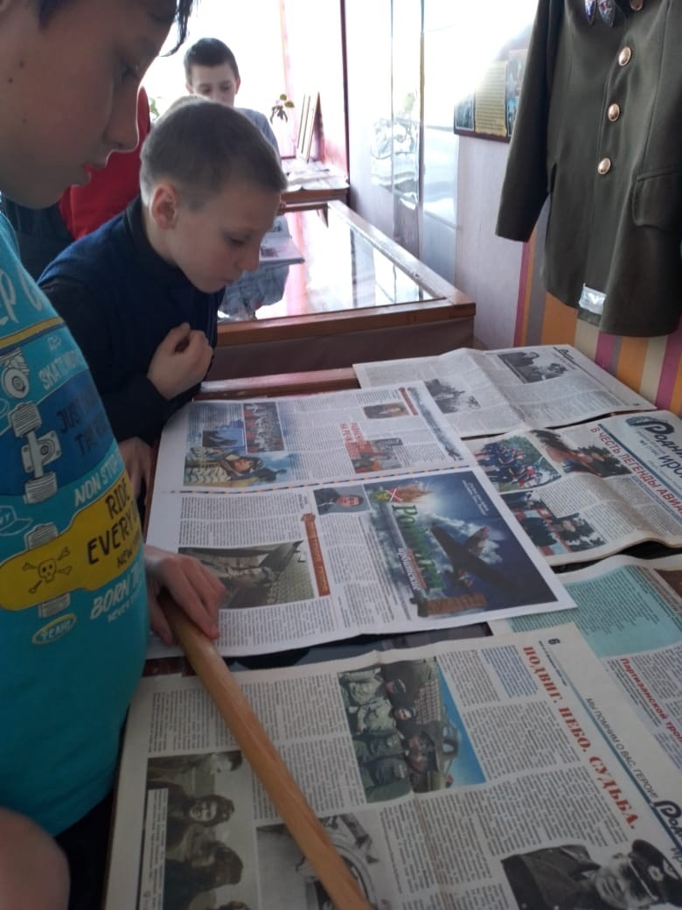
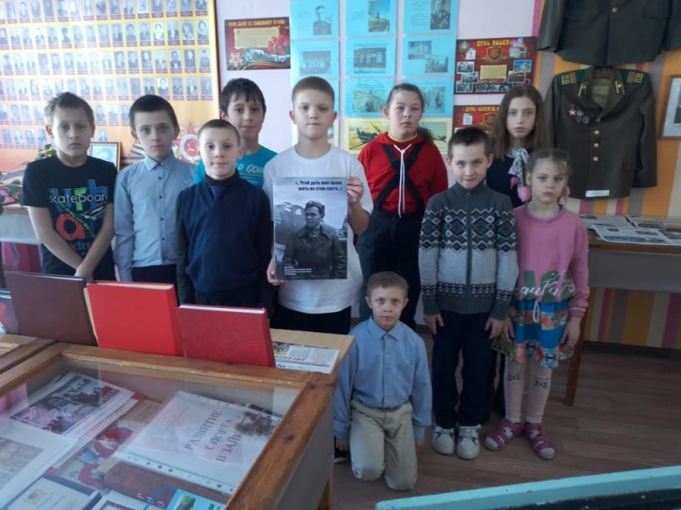
День рождения Дважды Героя Советского Союза Григория Андреевича Речкалова
9 февраля - День рождения Дважды Героя Советского Союза Григория Андреевича Речкалова. В этот день в школе прошла торжественная линейка, уроки памяти, классные часы, просмотр фильма "Герой. Небо. Судьба".(209 участников)

Slide 33
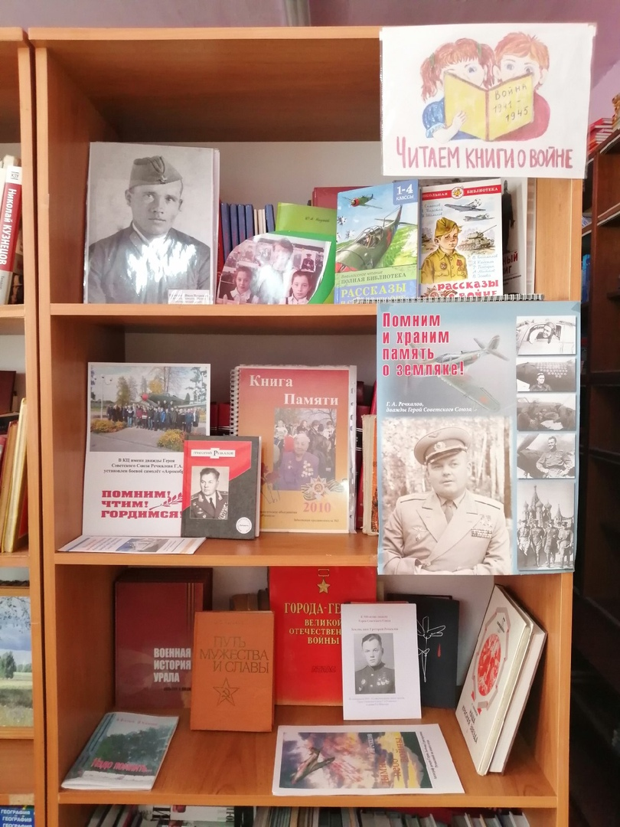
Выставка книг в школьной библиотеке, посвящённая дню рождения Дважды Героя Советского Союза Григорию Андреевичу Речкалову

Slide 34
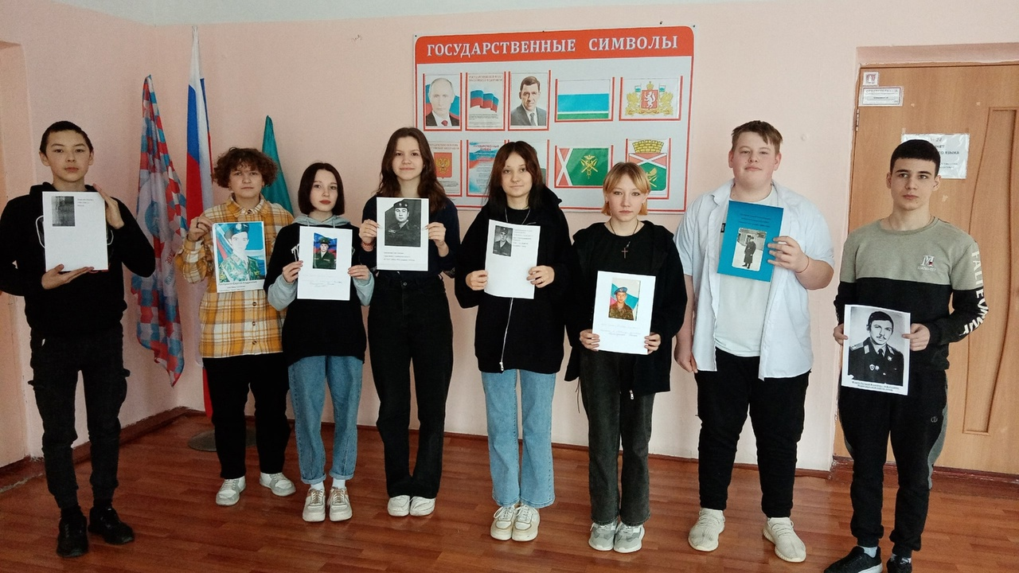
«Солдатом быть – Родине служить!»
(8 участников)

Slide 35
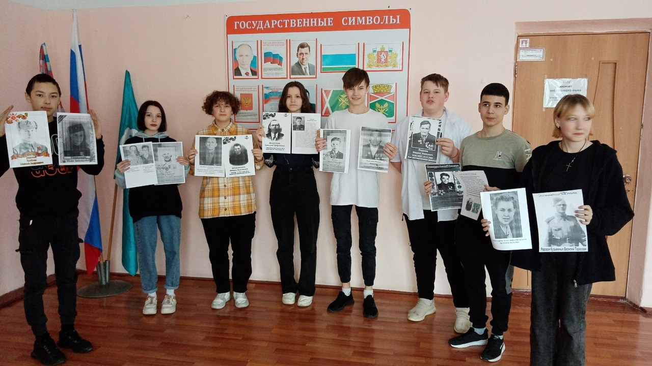
Акция «Мы помним»
(17 участников)

Slide 36
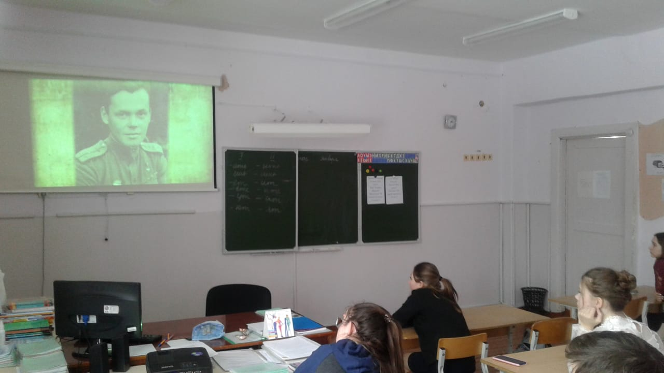
Просмотр военно – патриотических фильмов
(209 участников)

Slide 37
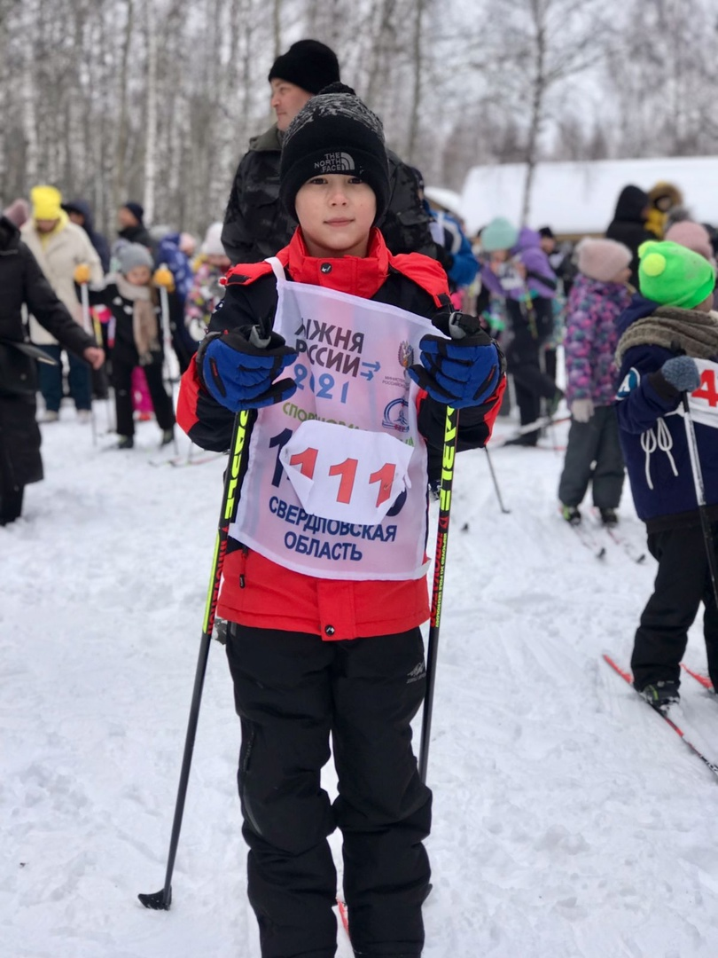
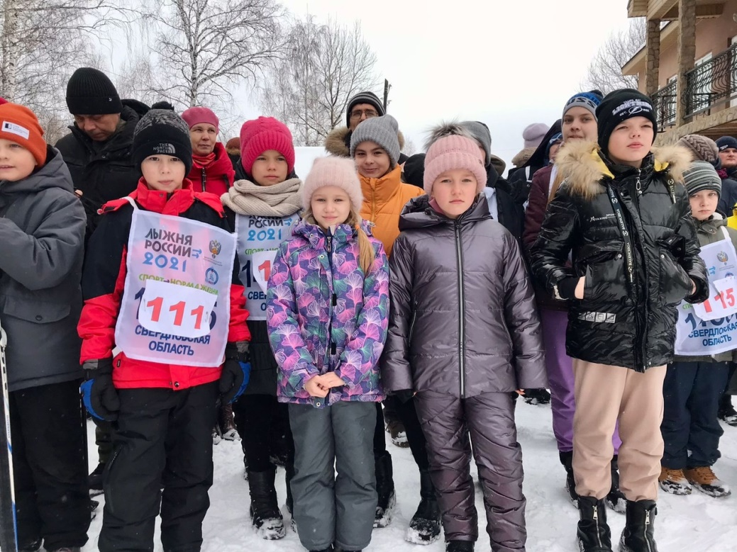
Лыжня России – 2023
(14 участников)

Slide 38
Подробнее об акциях вы можете узнать на нашей страничке в контакте https://vk.com/zaikovoschool2

Slide 39
Спасибо за внимание!

